Slide 1
Сессия «Апробация регионального стандарта кадрового обеспечения промышленного роста»
Липецк, сентябрь 2016 г.

Slide 2
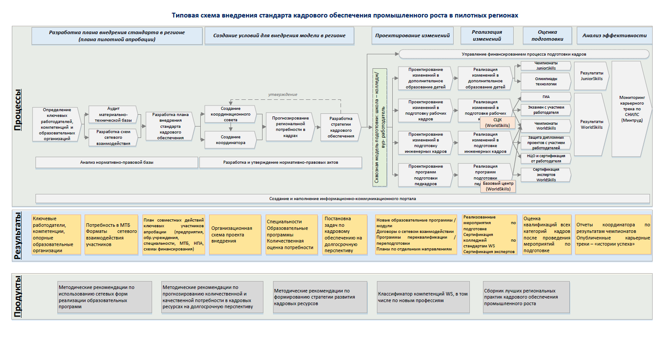
Типовая схема внедрения стандарта

Slide 3
Границы внедрения стандарта
Пилотная апробация стандарта предусматривает определение границ внедрения Стандарта, отражающих текущую и перспективную потребность региона в кадровом обеспечении:
Определение стейкхолдеров («заказчиков») подготовки кадров: ключевых действующих предприятий (работодателей) и субъектов инвестиционной деятельности (потенциальных работодателей), наиболее значимых или критичных для региональной экономики.
Определение 10-15 наиболее значимых для стейколдеров востребованных и перспективных компетенций, на которых будут сосредоточены усилия по внедрению механизмов, предусмотренных Стандартом. Перечень востребованных и перспективных профессий формируется из профессий, требующих среднего профессионального образования, должен включать инженерные профессии и специализации, а также 1-2 новых для региона профессий.
Определение опорных образовательных организаций СПО, ВО и ДПО, участвующих в реализации модели.

Slide 4
План апробации стандарта
Компетенции | Ключевые участники |  | Ключевые элементы
 | Образовательные организации | Базовые работодатели | Материально-техническое обеспечение/ схемы финансирования | Технологии подготовки (требования к образовательным программам, обучению на производстве) | Оценка качества подготовки | Профессиональная навигация
Лабораторно-химический анализ | Щекинский политехнический колледж НПК Техноприбор Алексинский химико-технологический техникум Новомосковский политехнический колледж Тульский государственный педагогический университет имени Л. Н. Толстого филиал Российского химико-технологического университеета имени Д. И. Менделееева | Щекиноазот НАК Азот ФКГУ Алексинский химический комбинат | МТО соответствует стандартам и требованиям работодателей МФЦПК - ЩПК Учебный центр – НАК Азот Базовая кафедра – ФКГУ Алексинский химический комбинат. | Обучение педагогических кадров: Щекиноазот, НАК Азот (Новомосковск) Подготовка экспертов в рамках World Skills Работа регионального учебно-методического объединения | Чемпионаты WS, ГИА

Slide 5
Общая модель кадрового обеспечения региона
Глава региона России
Принятие решений по межведомственным вопросам
Решение конфликтных ситуаций
Подготовка предложений по назначению координатора
Подготовка предложений по распределению финансирования
Подготовка предложений по внесению изменений в нормативно-правовые акты
Координационный
совет при главе
региона России
Оперативная координация взаимодействия участников
Координация консолидированного заказа
Координация использования МТР разными участниками
Курирование независимой оценки качества подготовки кадров
Мониторинг процесса подготовки кадров, подготовка аналитических отчетов
Координатор
Заказчик
Исполнитель
Региональные
институты развития
(корпорации развития)
Предприятия-
работодатели
СПО
ВО
ДПО
Образовательная
программа
Образовательная
программа

Slide 6
Типовая схема внедрения стандарта

Slide 7
ПРОДУКТИВНОЙ РАБОТЫ!

Slide 8
Структура основных положений стандарта
Прогнозирование потребности в кадрах
Навигация по востребованным и перспективным профессиям
Практико-ориентированное (дуальное) профессиональное обучение
Инженерная подготовка в вузах с учетом требований работодателей
Реализация ключевых элементов региональной модели кадрового обеспечения
Повышение квалификации педагогических кадров
Независимая оценка качества подготовки кадров
Мониторинг трудоустройства выпускников
Наличие стратегии кадрового обеспечения
Контроль на уровне высшего должностного лица субъекта РФ
Наличие координатора процесса
Принятие нормативно-правовых актов
Создание условий
Информационное, материально-техническое обеспечение
Обеспечение доступной учебно-методической и материально-технической базой для реализации образовательного процесса
Обеспечение прозрачности принятия управленческих решений

Slide 9
Алгоритм кадрового обеспечения текущих и перспективных потребностей региона
Обеспечение текущих потребностей региона
Обеспечение перспективных потребностей региона
1
Определение перечня ключевых предприятий региона (в соответствии с требованиями стандарта)
1
Определение ключевых региональных инвестиционных проектов
2
Определение перечня профессий в соответствии с технологическими задачами предприятий
2
Определение перечня профессий под потребности будущего производства
Перечень профессий из ТОП-50
Профессии в соответствии с региональной спецификой
3
Выбор СПО и ВО (образовательных программ), ДПО
3
Заключение соглашений между главой региональной корпорации развития и организацией СПО (ВО), ДПО
4
Целевая подготовка кадров
4
Опережающая подготовка кадров
5
Оценка качества подготовки кадров
5
Оценка качества подготовки кадров

Slide 10
Роль Союза Ворлдскиллс Россия
содействие в организации и проведении чемпионатов профессионального мастерства по стандартам WorldSkills разных уровней, проводимых на территории субъекта Российской Федерации;
содействие в формировании регионального экспертного сообщества движения WorldSkills Russia и обеспечения доступа в международные профессиональные сообщества;
привлечение лучших международных практик в целях внедрения Стандарта;
участие в осуществлении независимой и прозрачной оценки качества подготовки кадров в субъекте Российской Федерации;
содействие в подготовке мастеров производственного обучения образовательных организаций, участвующих во внедрении Стандарта, в аккредитации экспертов по стандартам WorldSkills;
осуществление аккредитации образовательных организаций, участвующих в реализации Стандарта, в качестве специализированных центров компетенций
содействие в разработке новых компетенций

Slide 11
Ключевые этапы кадрового обеспечения региона: опыт реализации проекта по дуальному образованию
2
3
4
Переподготовка
Профессиональная ориентация
Проектирование подготовки
Подготовка и переподготовка будущих работников предприятий на современном высокотехнологичном оборудовании
Переход от системы профориентации школьников к системе непрерывной поддержки (профнавигация) профессионального выбора на протяжении всей жизни
Обеспечение современной МТБ
Подготовка мастеров производственного обучения на площадках работодателей
Подготовка/переподготовка преподавателей СПО
Разработка образовательных программ (для инженерных и рабочих кадров) при участии работодателей
На предприятие
В экономику региона
1
5
Прогноз потребности в кадрах
Оценка качества подготовки
Госзаказ на подготовку кадров с приоритетом ведущих и перспективных отраслей экономики.
Стратегия Холдинга/ Предприятия
Стратегия Отрасли
Стратегия Региона
Независимая оценка качества подготовки кадров
Мониторинг карьерного трека выпускников

